Slide 1

Trường Tiểu học Quang Trung
Môn: Tiếng Việt
Bài 7: Hạt thóc (Tiết 1,2)
Lớp: 2A
GV: Nguyễn Thị Hà

Slide 2

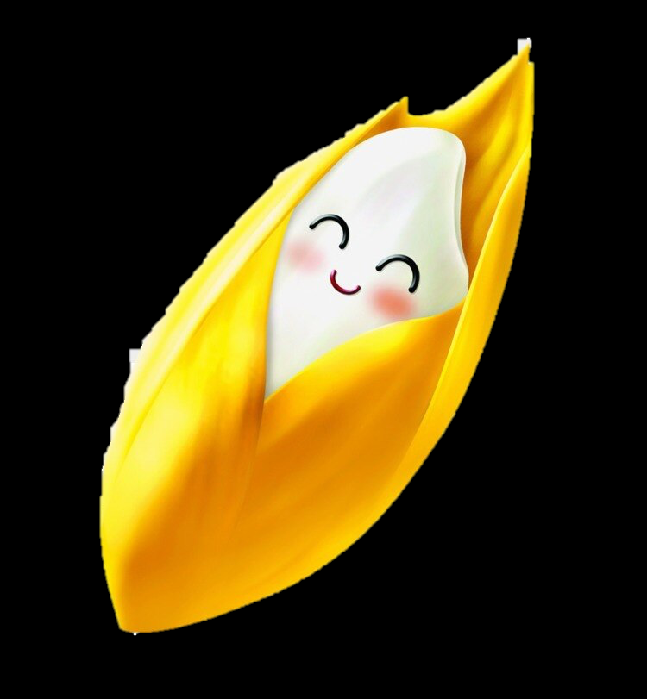
HẠT THÓC
BÀI 7
BÀI 7
Giải đố
Hạt gì nho nhỏ
Trong trắng, ngoài vàng
Xay, giã, giần, sàng
Nấy thành cơm dẻo?
(Là hạt gì?)
Hạt thóc

Slide 3


HẠT THÓC
BÀI 7
BÀI 7
TIẾT 1 – 2
ĐỌC

Slide 4
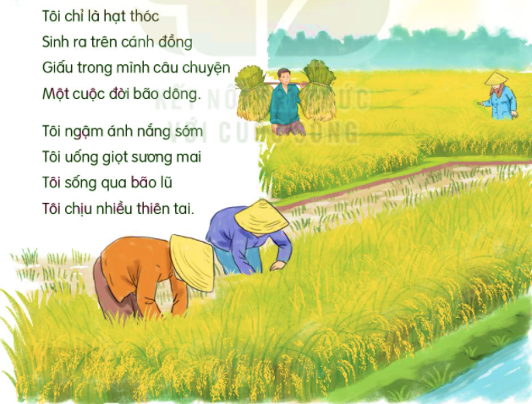





ĐỌC
Hạt thóc
Tôi chỉ là hạt thóc
Sinh ra trên cánh đồng
Giấu trong mình câu chuyện
Một cuộc đời bão dông.
Dẫu hình hài bé nhỏ
Tôi trải cả bốn mùa
Dẫu bây giờ bình dị
Tôi có từ ngàn xưa.
Tôi ngậm ánh nắng sớm
Tôi uống giọt sương mai
Tôi sống qua bão lũ
Tôi chịu nhiều thiên tai.
Tôi chỉ là hạt thóc
Không biết hát biết cười
Nhưng tôi luôn có ích
Vì nuôi sống con người.
(Ngô Hoài Chung)

Slide 5
ĐỌC
Hạt thóc
Tôi chỉ là hạt thóc
Sinh ra trên cánh đồng
Giấu trong mình câu chuyện
Một cuộc đời bão dông.
Dẫu hình hài bé nhỏ
Tôi trải cả bốn mùa
Dẫu bây giờ bình dị
Tôi có từ ngàn xưa.
Tôi ngậm ánh nắng sớm
Tôi uống giọt sương mai
Tôi sống qua bão lũ
Tôi chịu nhiều thiên tai.
Tôi chỉ là hạt thóc
Không biết hát biết cười
Nhưng tôi luôn có ích
Vì nuôi sống con người.
(Ngô Hoài Chung)

Slide 6
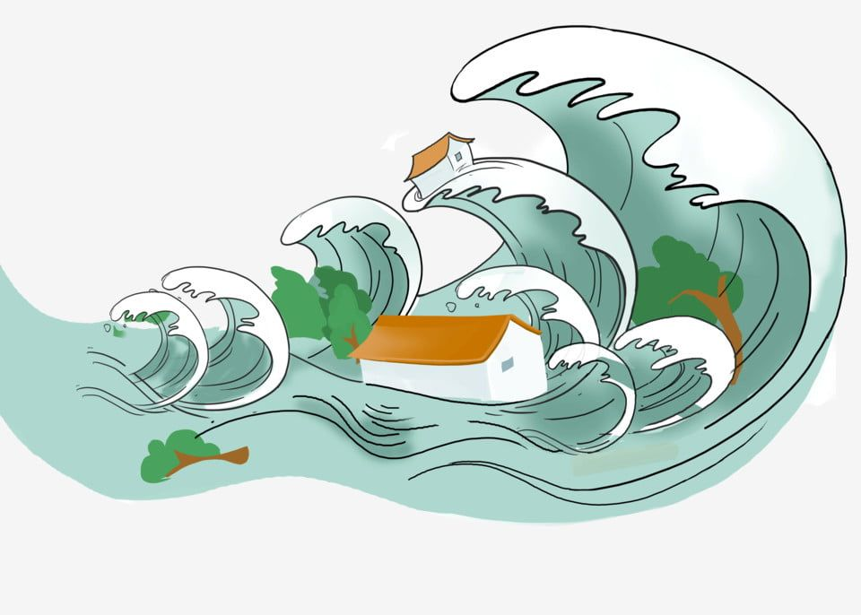
ĐỌC
Từ ngữ
: những hiện tượng thiên nhiên gây tác
thiên tai
động xấu như bão, lũ lụt, hạn hán, động đất,…

Slide 7
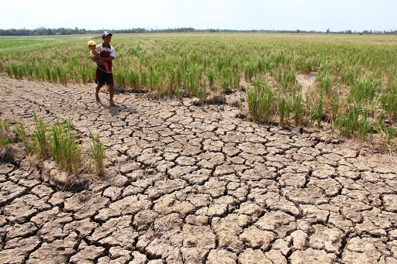
Hạn hán

Slide 8
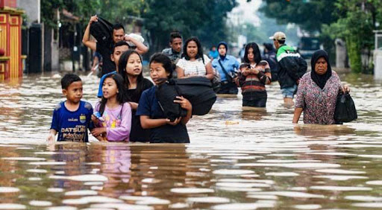
Lũ lụt

Slide 9
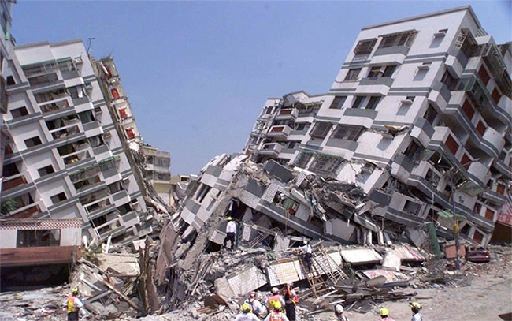
Động đất

Slide 10
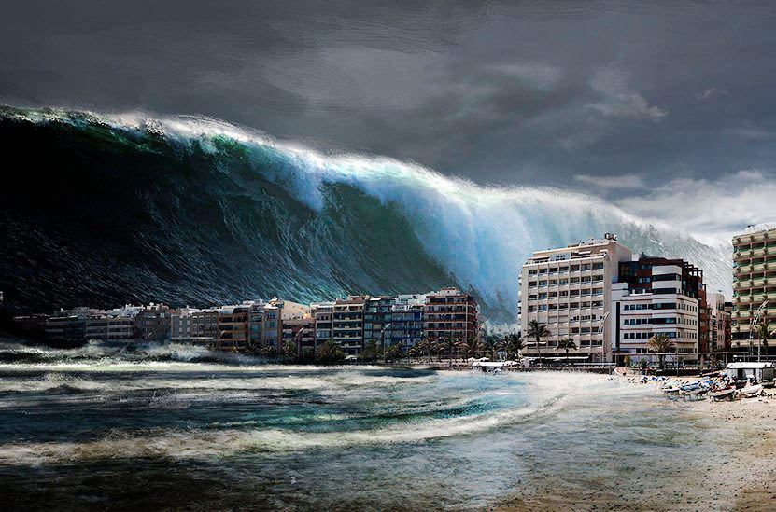
Sóng thần

Slide 11
ĐỌC
Ngắt nghỉ đoạn thơ
Tôi chỉ là hạt thóc
Sinh ra trên cánh đồng
Giấu trong mình câu chuyện
Một cuộc đời bão dông.

Slide 12
ĐỌC
Hạt thóc
Tôi chỉ là hạt thóc
Sinh ra trên cánh đồng
Giấu trong mình câu chuyện
Một cuộc đời bão dông.
Dẫu hình hài bé nhỏ
Tôi trải cả bốn mùa
Dẫu bây giờ bình dị
Tôi có từ ngàn xưa.
Tôi ngậm ánh nắng sớm
Tôi uống giọt sương mai
Tôi sống qua bão lũ
Tôi chịu nhiều thiên tai.
Tôi chỉ là hạt thóc
Không biết hát biết cười
Nhưng tôi luôn có ích
Vì nuôi sống con người.
(Ngô Hoài Chung)

Slide 13
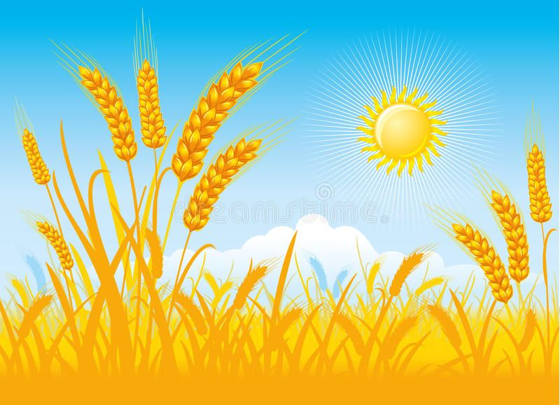
TRẢ LỜI CÂU HỎI
1. Hạt thóc được sinh ra từ đâu?
→ Hạt thóc được sinh ra trên cánh đồng.
2. Những câu thơ nào cho thấy hạt thóc trải qua nhiều khó khăn?
→ Tôi sống qua bão lũ
Tôi chịu nhiều thiên tai.

Slide 14


3. Hạt thóc quý giá như thế nào với con người?
→ Hạt thóc là thực phẩm nuôi sống con người.
4. Em thích nhất câu thơ nào? Vì sao?
→ Em thích nhất câu thơ…… Vì……

Slide 15
ĐỌC
Hạt thóc
Tôi chỉ là hạt thóc
Sinh ra trên cánh đồng
Giấu trong mình câu chuyện
Một cuộc đời bão dông.
Dẫu hình hài bé nhỏ
Tôi trải cả bốn mùa
Dẫu bây giờ bình dị
Tôi có từ ngàn xưa.
Tôi ngậm ánh nắng sớm
Tôi uống giọt sương mai
Tôi sống qua bão lũ
Tôi chịu nhiều thiên tai.
Tôi chỉ là hạt thóc
Không biết hát biết cười
Nhưng tôi luôn có ích
Vì nuôi sống con người.
(Ngô Hoài Chung)

Slide 16

LUYỆN TẬP
1. Từ ngữ nào trong bài thơ cho thấy hạt thóc tự kể chuyện về mình?
→ Hạt thóc tự xưng “tôi”.
2. Đóng vai hạt thóc, tự giới thiệu về mình.
G:
- Tôi là (…)
- Tôi sinh ra từ (…)
- Tôi có ích vì (…)

